Slide 1
27 სექტემბერი სოხუმის დაცემის დღეა
პრეზენტატორი :მართა თოდუა

Slide 2
აფხაზეთის ომი
აფხაზეთის ომი 1992-1993 წლებში იყო ომი საქართველოს სამთავრობო ჯარებსა და სეპარატისტულად განწყობილ ეთნიკურ აფხაზთა ერთ ნაწილს შორის, რომელიც 13 თვეს გაგრძელდა. სეპარატისტთა მხარეს ასევე იბრძოდნენ ადგილობრივი სომხები (ბაგრამიანის სახელობის ბატალიონი), დაქირავებული მებრძოლები ჩრდილოეთ კავკასიიდან, კაზაკთა შეიარაღებული მილიციის მეომრები, რომელთაც არაოფიციალურად მხარს უჭერდა რუსეთის სამხედრო ბაზის გარნიზონი გუდაუთაში

Slide 3
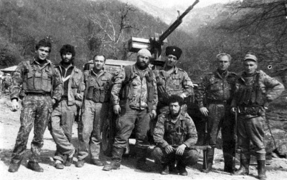

Slide 4
კონფლიქტის მოგვარების ხელისშემშლელი ფაქტორები იყო სამოქალაქო ომი ე. წ. „ზვიადისტებთან“ (ექს-პრეზიდენტ ზვიად გამსახურდიას მომხრეებთან), რომელიც მიახლოებით იმავე პერიოდში განვითარდა დასავლეთ საქართველოში — სამეგრელოსა და აფხაზეთში და ქართულ-ოსური კონფლიქტი.
კონფლიქტის შედეგად დაიღუპა 20,000-დან 30,000-მდე ეთნიკური ქართველი, ხოლო 250,000-ზე მეტი ადამიანი კი აფხაზეთიდან ლტოლვილი გახდა. კონფლიქტის განმავლობაში ორივე მხარის მიერ ჩადენილი იქნა უამრავი სამხედრო დანაშაული, მათ შორის ქართული მოსახლეობის ეთნიკური წმენდა. მოკლული იქნა 2,500-დან 4,000-მდე აფხაზი, 20,000 აფხაზი კი ლტოლვილად იქცა

Slide 5
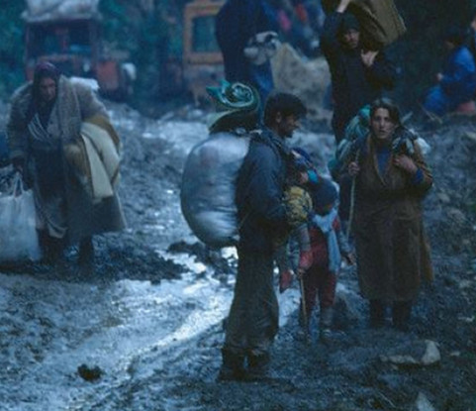

Slide 6
პოსტსაბჭოური საქართველოსთვის კონფლიქტის შედეგები ძალიან მძიმე აღმოჩნდა. ქვეყანამ მიიღო უდიდესი მსხვერპლი, უმძიმესი ფინანსური და ფსიქოლოგიური ზიანი. ომმა და ომის შემდგომმა უწესრიგო შეტაკებებმა აფხაზეთის ტერიტორია მთლიანად გააპარტახა. თავიდან დაეცა გაგრა... ოჩამჩირე... გუმისთა... ტამიში... და ბოლოს დადგა სოხუმის დაცემის დღე. ედვარდ შევარდნაძემ და ბორის ელცინმა ხელი მაწერეს აფხაზეთში ორმხრივი ცეცხლის შეწყვეტის თაობაზე.

Slide 7
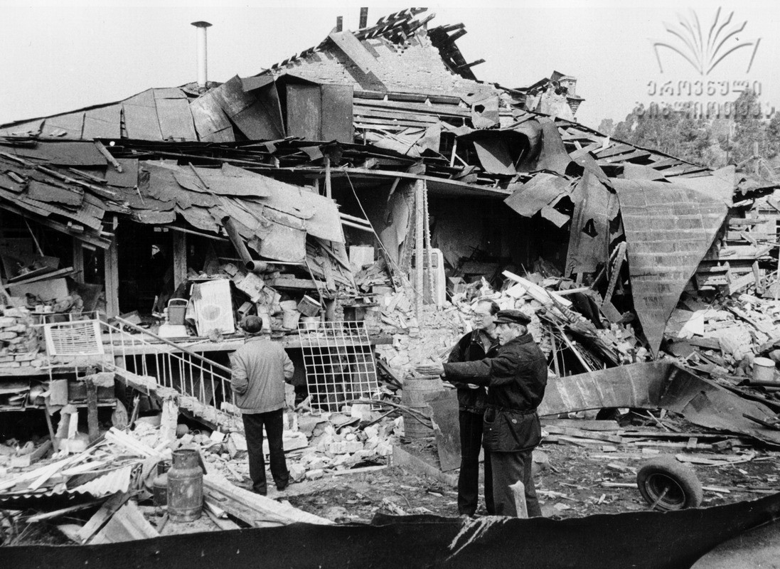

Slide 8
ორი თვის განმავლობაში „სიჩუმემ დაისადგურა’’ .
27 ივლისს ხელი მოეწერა სამხვრივ შეკრულებას, რომლის თანახმადაც დაქირავებულ მებრძოლებს და ქართველისამხედრო ფირმების დიდ ნაწილს ასევე ქართულ სამხედრტექნიკას აფხაზეთი უნდა დაეტოვებინათ, ხლო აფხაზურ ტექნიკას რუსები გააკონტროლებდნენ.

Slide 9
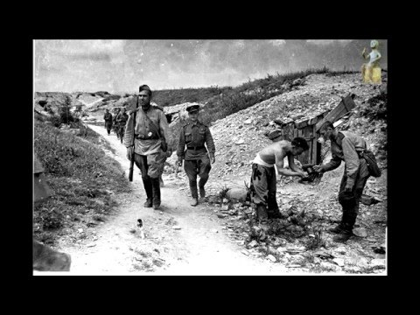

Slide 10
18 აგვისტოს როცა ქართული ჯარი სოხმში შევიდა ყველა ორგანიზაციული შენობა ცაიელი იყო.
რუსეთმა საქართველო კიდევ ერთხელ მოატყა.
სოხუმი იწვოდა
ეს იყო დღეროცა სოხუმი დაეცა.
მინისტრთა საბჭოს თავჯდომარე ჯიული სარტავა აფხაზეთს არ ტოვებდა მან განაცხადა: - „მე ასად წამსვლელი არ ვარ ! ’’ იგი სოხუმში დახვრიტეს.

Slide 11
საომარი მოქმედებების გამო აფხაზეთის ავტონომიურმა რესპუბლიკამ განიცადა უზარმაზარი ნგრევა და ეკონომიკის კოლაფსი. მთლიანად განადგურდა რკინიგზა. განადგურდა 450 კილომეტრი სიგრძის საავტომობილო გზა, 32 ხიდი, 500 კილომეტრი სიგრძის ელექტროგადამცემი ხაზები და სხვა. აფხაზეთის ავტონომიური რესპუბლიკის ლეგიტიმური მთავრობის ინფორმაციით კონფლიქტის შედეგად ავტონომიური რესპუბლიკის ტერიტორიაზე განადგურდა 49.000-მდე შენობა, აქედან 43.000 კერძო საცხოვრებელი სახლი. 30 ერთეული კულტურისა და 25 ერთეული ადმინსიტრაციული ობიექტი. ქალაქ სოხუმში განადგურდა 10.000-მდე შენობა, გაგრის მუნიციპალიტეტში 9.000 შენობა, სოხუმის მუნიციპალიტეტში 2.500 შენობა, გუდაუთის მუნიციპალიტეტში 400 შენობა, გულრიფშის მუნიციპალიტეტში 4.000 შენობა, ოჩამჩირის მუნიციპალიტეტში 8.000 შენობა, გალის მუნიციპალიტეტში 15.000 შენობა

Slide 12
მძიმე დანაკარგები განიცადა სეპარატისტული იდეებით მოწამლულმა მცირერიცხოვანმა აფხაზმა ხალხმაც, მათ 3.000-ზე მეტი თანამემამულე დაკარგეს. ომის პერიოდში დაიღუპა ასევე რამდენიმე ასეული რუსი და ჩრდილოკავკასიელი დაქირავებული ბოევიკიც
ასე დასრულდა ცამეტ თვიანი და ცამეტ დღიანი ომი
სოხუმის დევნილი მოსახლეოა ფიქრობს „ ჩვენ დავბრუნდებით’’

Slide 13
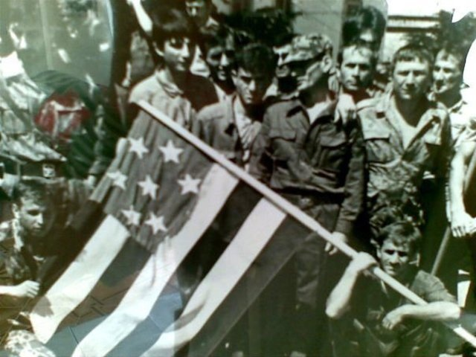

Slide 14
27 სექტემბერი ჯვართამაღლებაა

Slide 15
მართმადიდებელი სმყარო 27 სექტემბერს ჯვართამაღლებას აღნიშნავენ.
ჯვართამაღლბა ერთ-ერთი ქრისტიანული საეკლესიო დღსწაულია. ამ დღესთან დაკავშირებით ეკლესიებში წირვა-ლოცვა ტარდება.
ჯვართამაღლება მოციქულთანასწორი იმპერატორის, კონსტანტინე დიდის სახელს უკავშირდება.წმინდა კონსტანტინემ დამისმა დედამ, წმინდა ელენემ იერუსალიმში უფლის ცხოველმყოფელი ჯვარი მოიძიეს, რომელიც 300 წლის განმავლობაში მიწაში იყო ჩამარხული.იერუსალიმის პატრიარქმა მაკარიმ კი მაცხოვრის ჯვარი ყველას დასანახად აამაღლა.
ეს ფაქტი 326 წელს მოხდა. კონსტანტინე დიდი რომის პირველი იმპერატორი იყო, რომელმაც ქრისტიანთა დევნაშეწყვიტა და ქრისტანობა სახელმწიფო რელიგიად გამოახადა.
Notes:
,

Slide 16
